Slide 1
Thuật giải quay lui
(Backtracking Algorithms)

Slide 2
Giới thiệu
Quay lui là một chiến lược tìm kiếm lời giải cho các bài toán thỏa mãn các ràng buộc, các bài toán này có một lời giải đầy đủ.
Các bài toán này bao gồm một tập các biến mà mỗi biến cần được gán một giá trị tùy theo các ràng buộc cụ thể của bài toán.
Việc quay lui là để thử tất cả các tổ hợp có thể có để tìm được một lời giải.

Slide 3
Ví dụ
Sử dụng chiến lược quay lui dùng để giải bài toán liệt kê các cấu hình. Mỗi cấu hình được xây dựng bằng cách xây dựng từng phần tử, mỗi phần tử được chọn bằng cách thử tất cả các khả năng.

Slide 4
Phương pháp giải quyết
Giả thiết cấu hình cần liệt kê có dạng (x₁,x₂,...,x_{n}). Khi đó thuật toán quay lui được thực hiện qua các bước sau:
1) Xét tất cả các giá trị x₁ có thể nhận, thử cho x₁ nhận lần lượt các giá trị đó. Với mỗi giá trị thử cho x₁ ta sẽ:
2) Xét tất cả các giá trị x₂ có thể nhận, lại thử cho x₂ nhận lần lượt các giá trị đó. Với mỗi giá trị thử gán cho x₂ lại xét tiếp các khả năng chọn x₃ ... cứ tiếp tục như vậy đến bước:
………………..
n) Xét tất cả các giá trị x_{n} có thể nhận, thử cho x_{n} nhận lần lượt các giá trị đó, thông báo cấu hình tìm được (x₁,x₂,...,x_{n}).

Slide 5
Thuật toán quay lui (pseudo code)
//Thủ tục thử cho x_{i} nhận lần lượt các giá trị mà nó có thể nhận
procedure Try(i: Integer);
begin
for (mọi giá trị V có thể gán cho x_{i}) do
begin
<Thử cho x_{i} := V>;
if (x_{i} là phần tử cuối cùng trong cấu hình) then
<Thông báo cấu hình tìm được>
else
begin
<Ghi nhận việc cho x_{i} nhận giá trị V (Nếu cần)>;
Try(i + 1); //Gọi đệ qui để chọn tiếp x_{i + 1}
<Nếu cần, bỏ ghi nhận việc thử x_{i} := V, để thử giá trị khác>;
end;
end;
end;

Slide 6
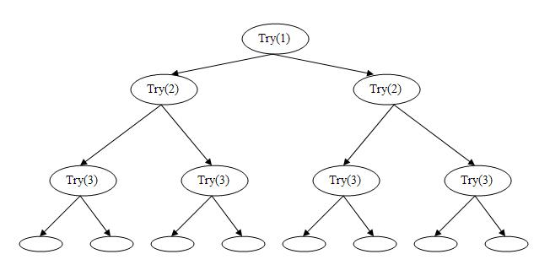
Quá trình tìm kiếm lời giải của thuật toán quay lui

Slide 7
Bài toán mã đi tuần (Knight’s Tour)
Mã đi tuần là bài toán về việc di chuyển một quân mã trên bàn cờ vua ( 8 x 8).
Quân mã được đặt ở một ô trên một bàn cờ trống, nó phải di chuyển theo quy tắc của quân mã trong cờ vua để đi qua tất cả các ô trên bàn cờ mỗi ô đúng một lần.
Bài toán mã đi tuần là một dạng của bài toán tổng quát hơn là bài toán tìm đường Hamilton trong lý thuyết đồ thị

Slide 8
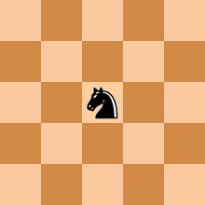
Bước đi của quân mã

Slide 9
Các cách có thể đi của quân mã
int I[8]={-2, -1, 1, 2, 2, 1, -1, -2}; // dòng
int J[8]={1, 2, 2, 1, -1, -2, -2, -1}; // cột
 | 8 |  | 1
7 |  |  |  | 2
 |  | O
6 |  |  |  | 3
 | 5 |  | 4

Slide 10
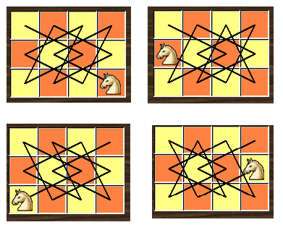
Hành trình của quân mã

Slide 11
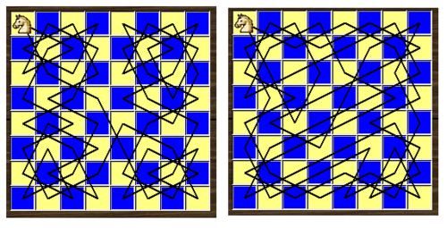
Hành trình của quân mã

Slide 12
Chương trình mã đi tuần
void Init(int board[][M])
{
for(int i=0; i<M; i++)
for(int j=0; j<M; j++)
board[i][j]=0;
}
int check(int i, int j)
{
return (i>=0 && i<M && j>=0 && j<M);
}

Slide 13
void Show(int board[][M])
{
for(int i=0; i<M; i++)
{
for(int j=0; j<M; j++)
printf("%4d",board[i][j]);
printf("\n\n");
}
}

Slide 14
void Try(int step,int i,int j,int board[][M],int *I,int *J, int &OK)
{
int m, inext, jnext;
for(m=0; m<8; m++)
{
inext = i+I[m];
jnext = j+J[m];
if(check(inext, jnext) && board[inext][jnext]==0)
{
board[inext][jnext]=step+1;
if(step==M*M-1)//hoan tat
OK = 1;
else
{
Try(step+1,inext,jnext,board,I,J, OK);
if (!OK)
board[inext][jnext]=0;
}
}
}
}

Slide 15
void main()
{
int board[M][M], OK=0, i=2, j=0;
int I[8]={-2, -1, 1, 2, 2, 1, -1, -2};
int J[8]={ 1, 2, 2, 1, -1, -2, -2, -1};
Init(board);
board[i][j]=1;
Try(1, i, j, board, I, J, OK);
printf("\n==============\n");
if (OK)
Show(board);
else
printf("\nKhong co loi giai!");
}

Slide 16
Bài toán tám quân hậu
Bài toán tám quân hậu là bài toán đặt tám quân hậu trên bàn cờ vua kích thước 8×8 sao cho không có quân hậu nào có thể "ăn" được quân hậu khác
Hay nói cách khác là một cách xếp tám quân hậu trên bàn cờ sao cho không có hai quân nào đứng trên cùng hàng, hoặc cùng cột hoặc cùng đường chéo.

Slide 17
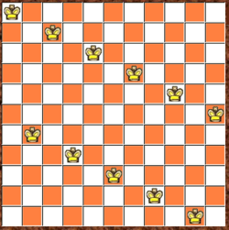

Slide 18
Giải thuật đệ quy và quay lui tìm kiếm tất cả các lời giải
Trong giải thuật này, mỗi lời giải được ký hiệu bằng một mảng solution[1..n], trong đó solution[i]= j là cột mà quân hậu ở hàng thứ i đứng.
Theo tính chất số học của các ô trên bàn cờ n x n, các ô trên các đường chéo cộng chứa ô (i, j) đều có tổng chỉ số hàng với chỉ số cột bằng i+j. Tổng này nhận các giá trị từ 2 đến 2n nên ta đánh số các đường chéo này từ 1 đến 2n-1.

Slide 19
Giải thuật đệ quy và quay lui tìm kiếm tất cả các lời giải - tt
Như vậy các ô trên đường chéo cộng thứ nhất có tổng chỉ số dòng và cột là 2, các ô trên đường chéo thứ k có tổng ấy là k+1. Ta dùng một mảng Boolean Ok_plus[1..2n-1] để kí hiệu trạng thái đã có quân hậu nào trên đường chéo cộng thứ k chưa, nghĩa là Ok_plus[k]=True nếu đã có một quân hậu đứng chiếm giữ đường chéo cộng thứ k. Tương tự, các ô trên một đường chéo trừ có hiệu như nhau. Hiệu này nhận giá trị từ 1-n đến n- 1.

Slide 20
Giải thuật đệ quy và quay lui tìm kiếm tất cả các lời giải - tt
Đánh số từ 1 đến 2n-1 từ đường chéo có hiệu chỉ số dòng trừ chỉ số cột là 1-n đến đường chéo có hiệu ấy bằng n-1. Khi đó đường chéo trừ thứ k có hiệu chỉ số dòng trừ chỉ số cột là k-n. Ta cũng dùng mảng ok_minus[1..2n-1] để chỉ trạng thái của các đường chéo này.

Slide 21
Giải thuật - pseudocode
Procedure Try_row(i)
{
For j=1 To n do
If not ok_col(j) And not ok_plus(i+j-1) And not ok_minus(i-j+n) then
{
solution(i)=j;
ok_col(j)=True;
ok_plus(i+1)=True;
ok_minus(i-j+n)=True;
If i<n then
try_row(i+1)
ELSE
print_solution();
ok_row(i)=False;
ok_col(j)=False;
ok_plus(i+j-1)=False;
ok_minus(i-j+n)=False;
}
}

Slide 22
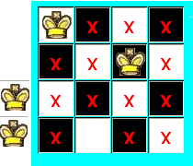
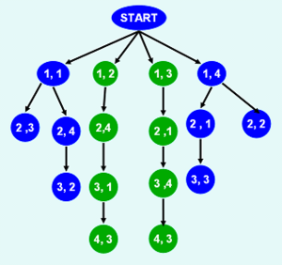

Slide 23
Sinh viên viết chương trình như bài tập

